Slide 1
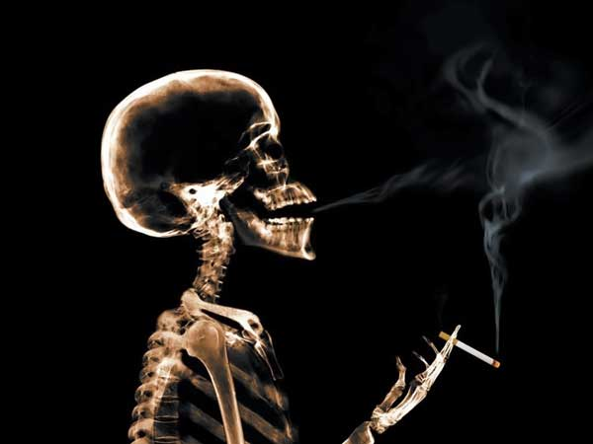
Как убивает курение
ГКУЗ ЛО «Центр медицинской профилактики»
Информация к размышлению…

Slide 2
  По данным ВОЗ курение является причиной 4-5 миллионов смертей в год в мире
В Европе ежегодно умирает 650 000 курильщиков
Курящие в 6 раз чаще болеют хроническими болезнями легких
У курящих в 10 раз чаще развивается рак легких.
«Молодые» инфаркты и инсульты – исключительно у курильщиков, средний возраст курильщиков, умерших от сердечного приступа – 47 лет
Синдром внезапной смерти младенца – в 50% случаев у курящей женщины
Доза радиации, полученная от выкуривания пачки сигарет, превышает максимально допустимую в 7 раз
Статистика безжалостна:
фактически половина курильщиков умрет из-за своей привычки, потеряв в среднем 14 лет жизни.

Slide 3
Почему же ты куришь?
Потому, что однажды добровольно взяв сигарету, ты скоро становишься зависимым от нее.
Ибо никотин - наркотик, к которому вырабатывается привыкание.

Slide 4
При курении сигареты, в результате возгонки табака образуются:
окись углерода
сажа
бензопирен
муравьиная кислота
синильная кислота
мышьяк
аммиак
сероводород
ацетилен
формальдегид
радиоактивные элементы

Slide 5
В д ы х а я все это, ты с большой вероятностью приобретешь следующих
«д р у з е й»…

Slide 6
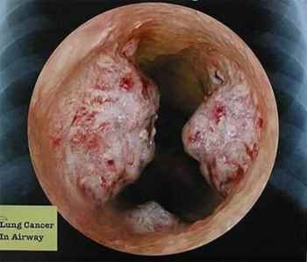
Рак трахеи

Slide 7
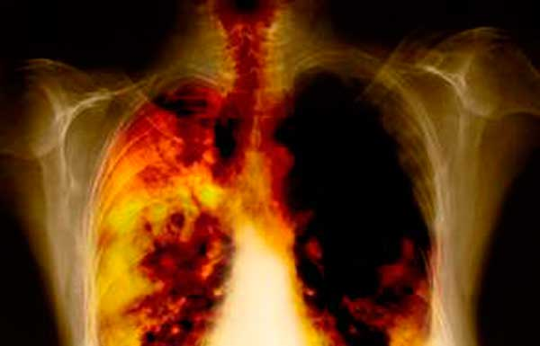
Рак легких

Slide 8
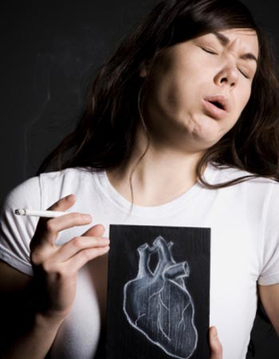
Ранние проблемы с сердцем

Slide 9
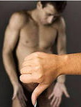
Ранняя импотенция

Slide 10
Все еще тянет к сигарете?
Посмотри,
что ты куришь…

Slide 11


Slide 12
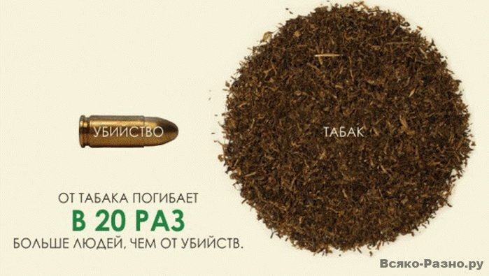
Как убивает курение ?
Эффективнее, чем ты себе представлял …

Slide 13
Советы бросающему курить
стараться думать только о положительных эффектах отказа
убрать с видных мест предметы, напоминающие о курении (пепельницу, зажигалку, переставить кресло, в котором любили посидеть с сигаретой и т.п.)
избегать прокуренных помещений
заменить перекуры конфетами, фруктами, жевательными резинками без сахара.
не бояться обратиться за помощью к специалисту, в кабинет профилактики

Slide 14
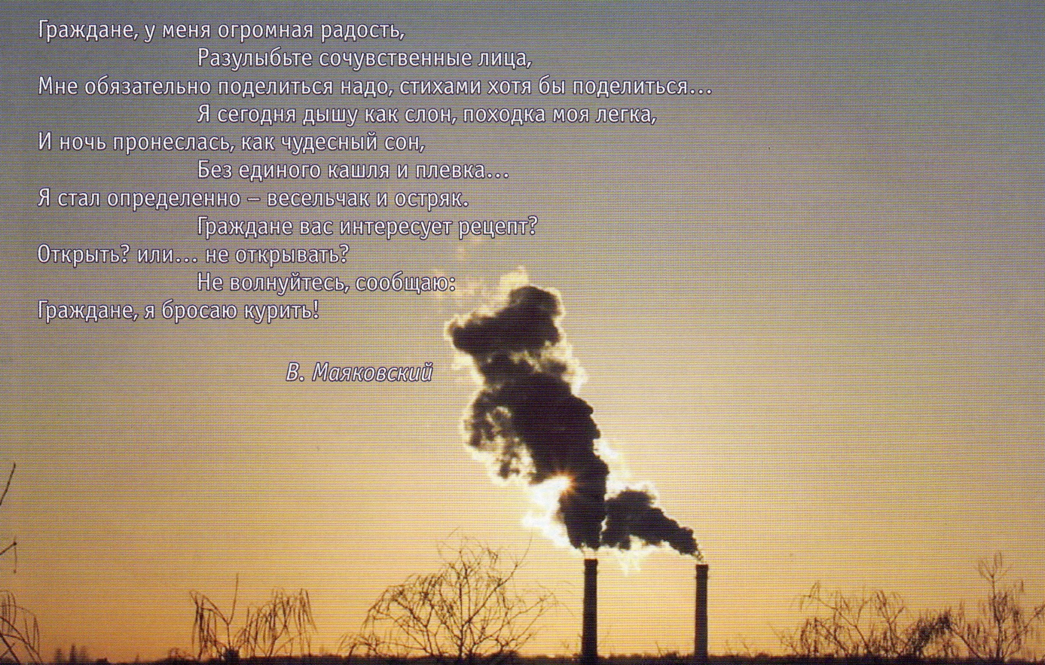
Будьте здоровы!

